Slide 1
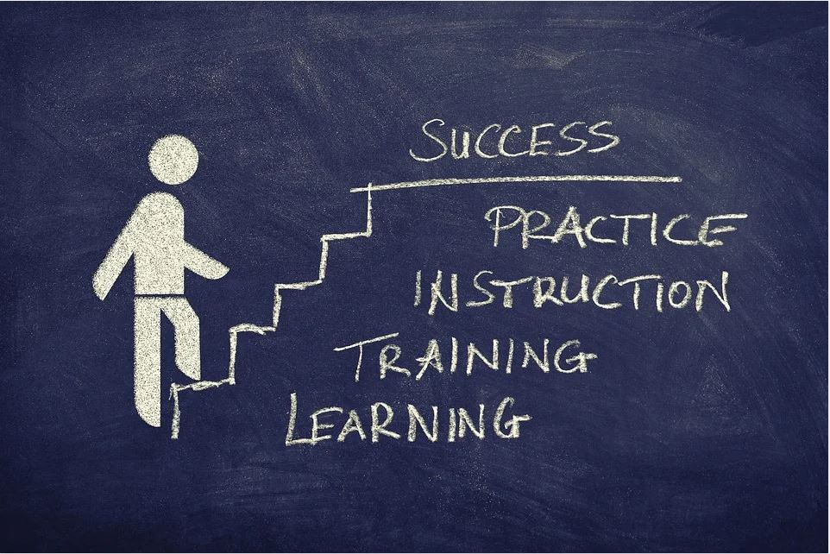
Current situation
4주차 목표 : 마이페이지, 앱 로그인
마이페이지 회원정보 조회, 수정
마이페이지 프로필 등록
마이페이지 비밀번호 변경
앱 로그인 부분 노력중

Slide 2
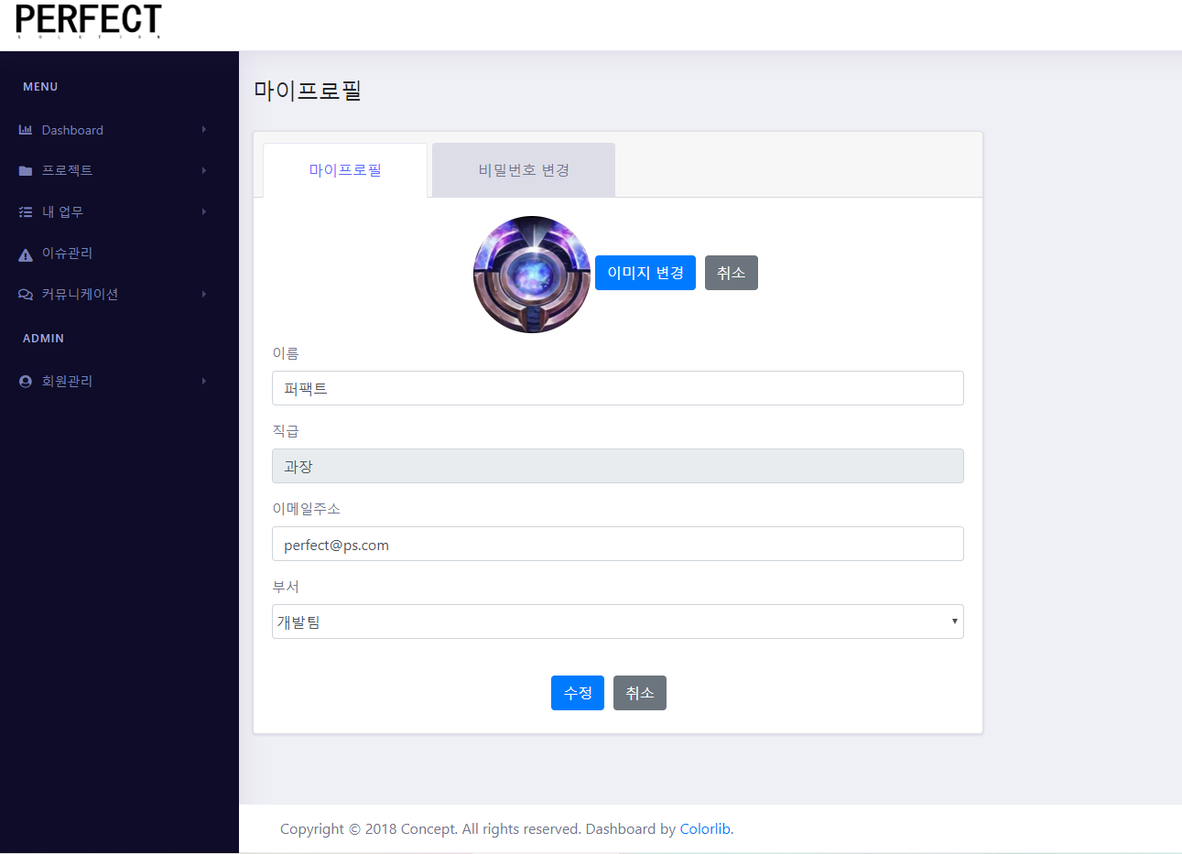
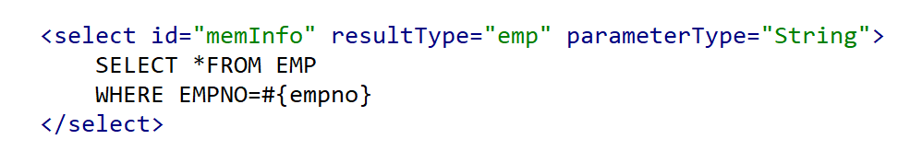
[화면 구현] 마이페이지-회원정보 조회
로그인 되어있는 회원정보 empno 값을 받아서 동일한 회원 정보
출력.

Slide 3
[화면구현] 마이페이지-회원정보 수정

